Slide 1




还在用setScreenScale等比缩放? 兄dei 您out了！
·免费提供开发环境
·一对一框架运用技术指导
·只需一套取色特征
Android,Ios，pad，手机，从此无需Care！
作者：游自在 其他作品：AXS脚本自动生成工具，全套辅助开发教程等

Slide 2


叉叉助手全分辨率框架支持-作者:游自在
叉叉圈第一款云框架
QQ群:908536305

Slide 3

叉叉助手全分辨率框架支持-作者:游自在
并非所有游戏都支持，该算法仅支持定比算法的游戏引擎
如：梦幻西游，蜀门手游..等

Slide 4

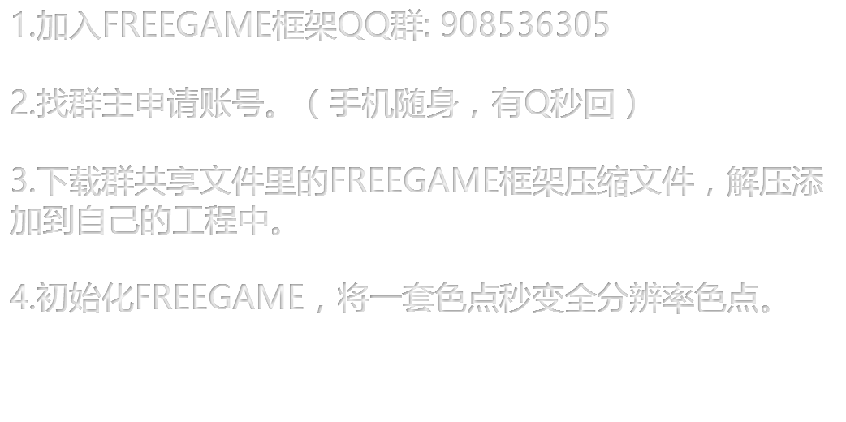
使用FREEGAME框架：

Slide 5

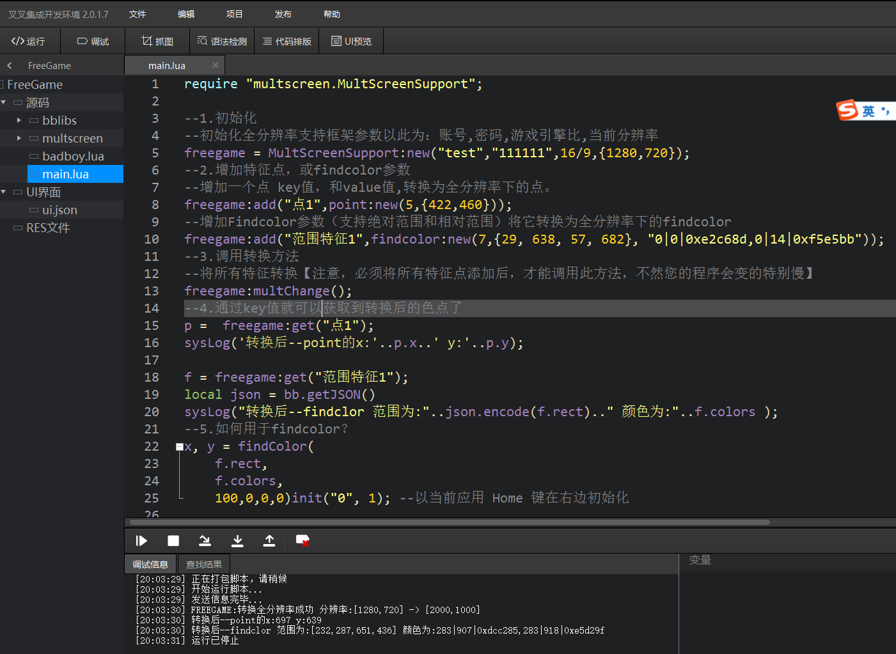

FREEGAME框架 API使用：

